Slide 1
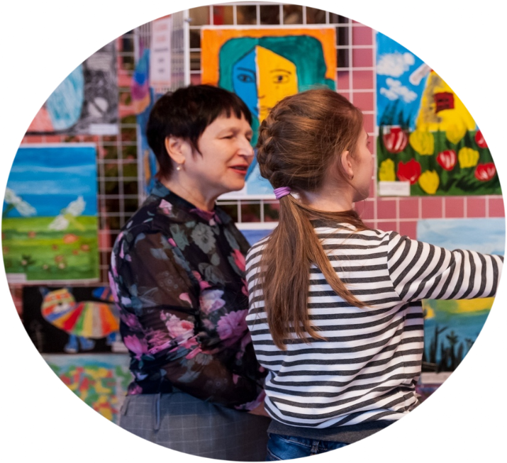
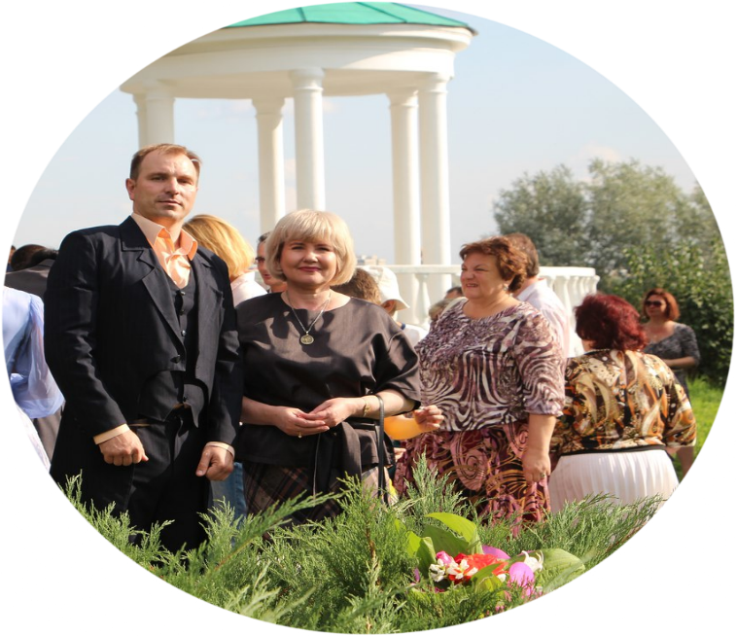
Инклюзивный музейный проект
«Нам в музее рады!»
С 2018 года проект реализуется на музейных площадках Орловского объединенного государственного литературного музея И.С. Тургенева
Кураторы проекта от музея:
Надежда Белинская
Людмила Селеверстова

Slide 2
Партнеры проекта:
Реабилитационный центр социальной поддержки людей с ограниченными возможностями здоровья «Равные» г. Орла
Орловский областной реабилитационный центр для детей и подростков с ограниченными возможностями
Орловский ресурсный центр дистанционного образования детей-инвалидов
РО ВОРДИ Орловской области

Slide 3
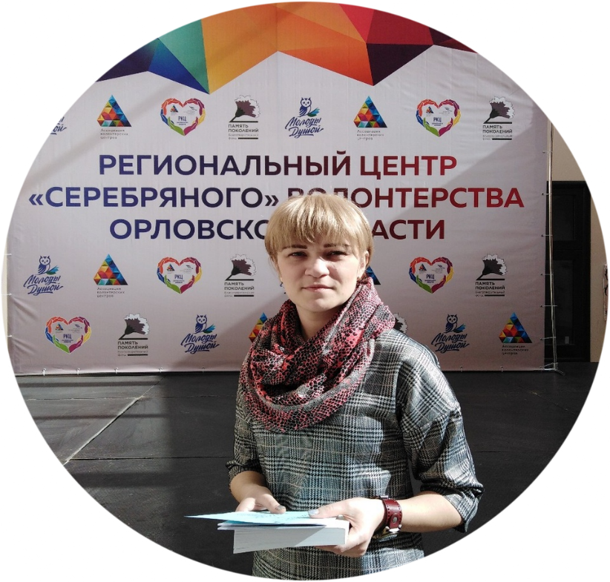
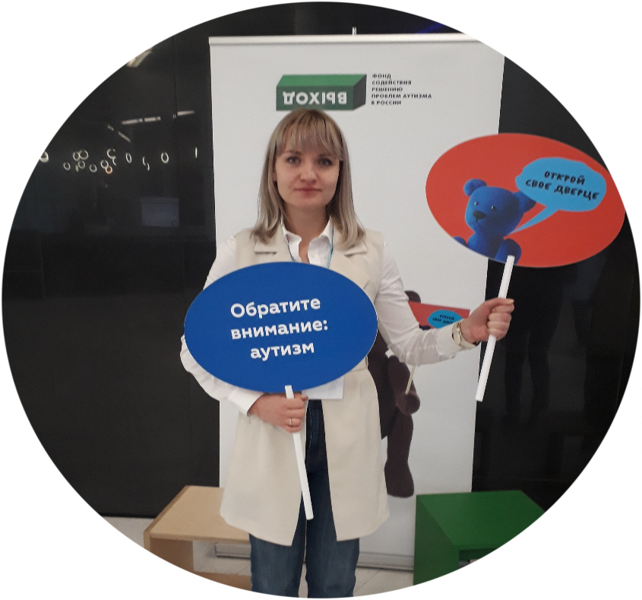
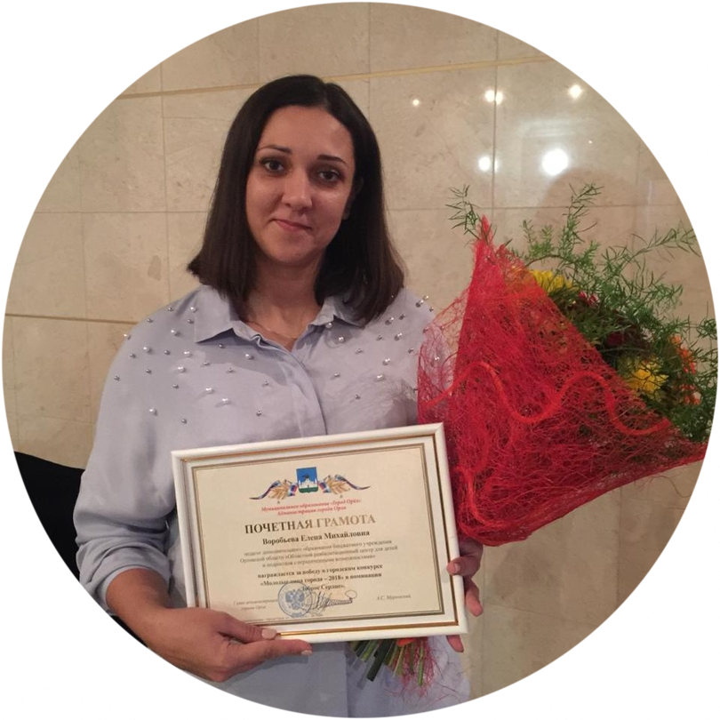
Педагоги проекта
Марина Головина
Светлана Голубева
Елена Воробьева

Slide 4
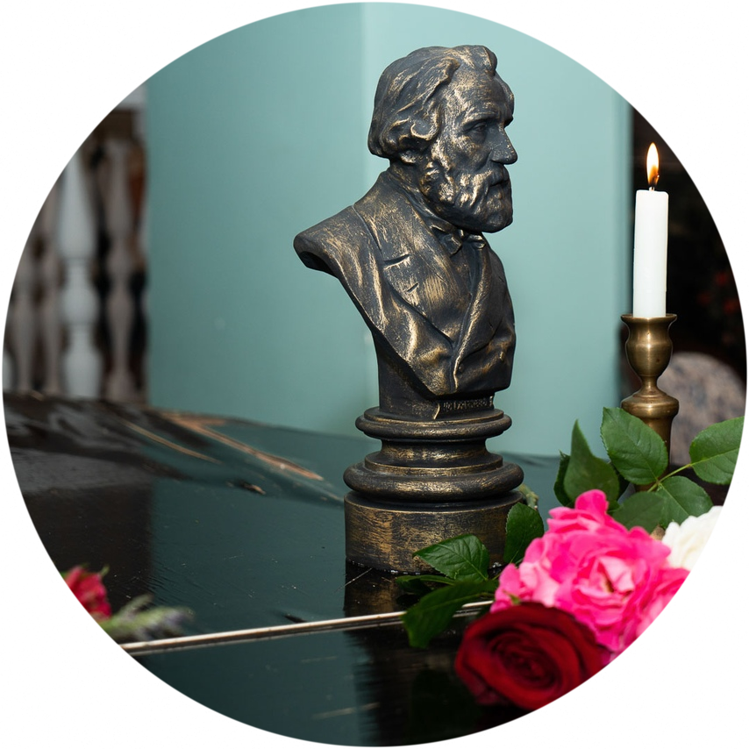
Спасибо за внимание!
автор: Надежда Белинская belinskaya.art@yandex.ru
https://vk.com/id227217295
г. Орел, 2020

